Slide 1
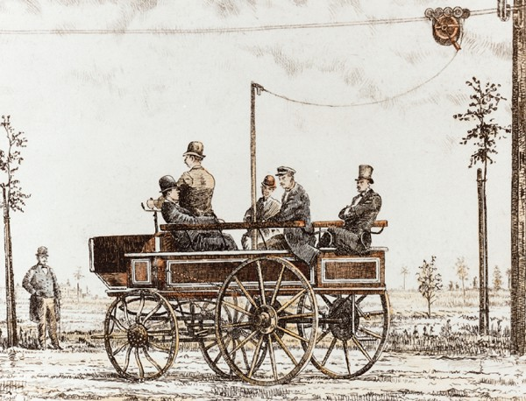
Всемирная история
9
класс
Тема:
Развитие науки и техники в материальном производстве

Slide 2
ПЛАН
1) Великие открытия. Электричество
2) Использование металла и стекла в строительстве
3) Металлургия
4) Переработка нефти
5) Радиотехника
6) Военная сфера

Slide 3
Великие открытия
Благодаря росту производительных сил и повышению потребностей общества в этот период были сделаны важнейшие открытия
Отрасли
Транспорт
Машиностроение
Электричество
Металлургия
Строительство

Slide 4
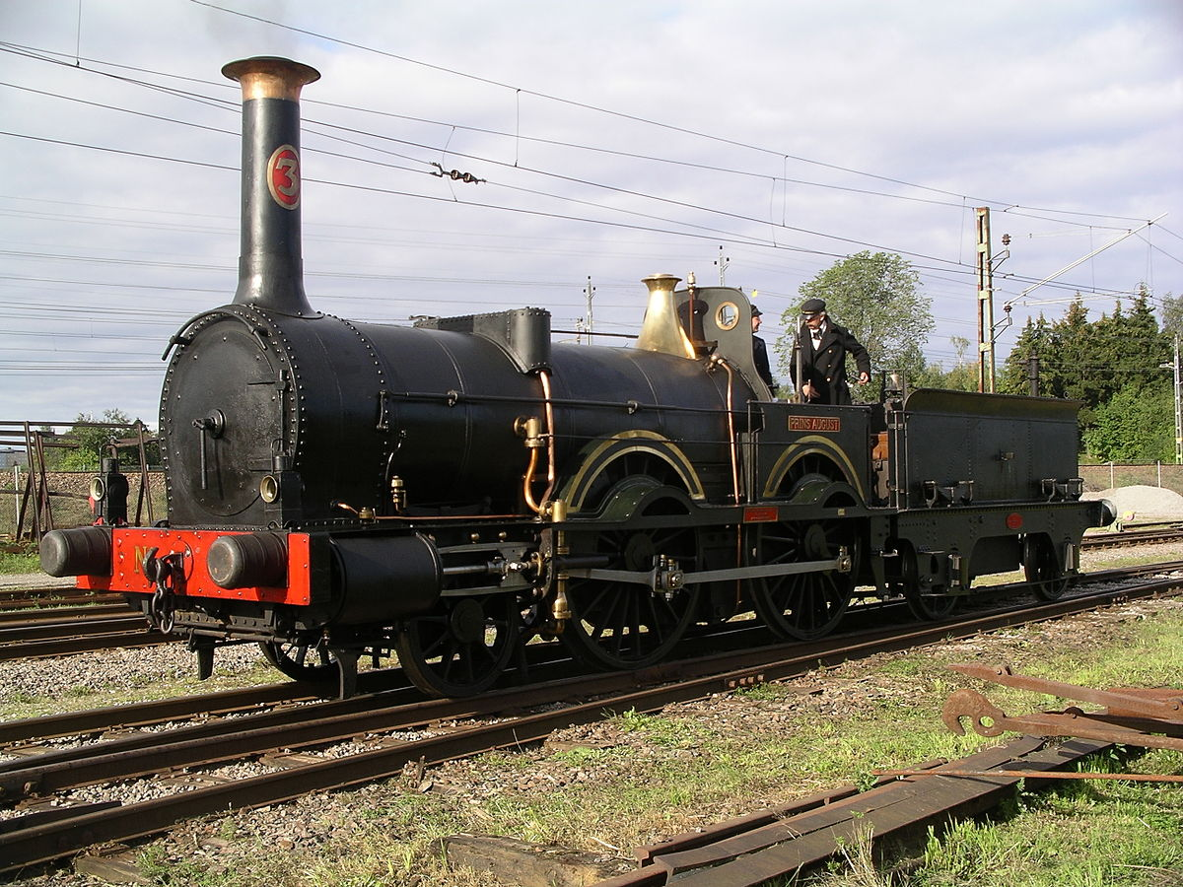
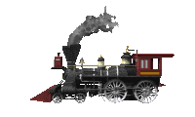
Паровые машины
В результате увеличения протяжённости железных дорог во всём мире произошли большие перемены в паровозостроении.
Вместо простых и маломощных паровых машин были созданы двигатели внутреннего сгорания и электродвигатели.
Электрические двигатели вначале использовались в транспорте.
Паровоз, выпущенный в 1856 году

Slide 5
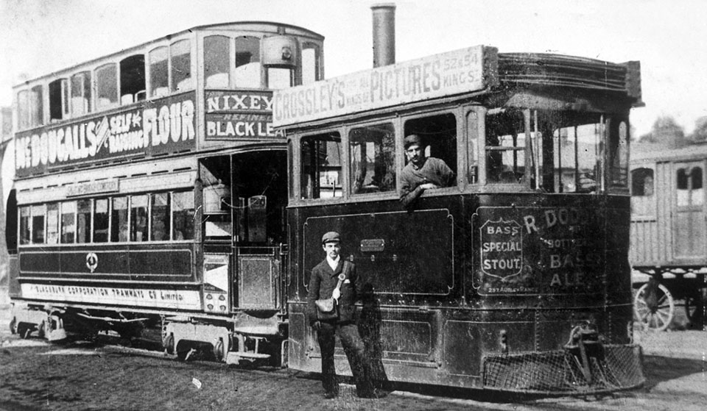
Электричество
С 1875 года в крупнейших городах Англии и США стали пользоваться трамваем.
Были проведены опыты по электрификации железных дорог. В кораблестроении стали использовать сталь.
Государства, в которых была развита электротехническая промышленность, испытывали экономический подъём.
Английский паровой трамвай 1887 года

Slide 6
Электрическая лампа
Развитие промышленности год за годом увеличивало потребность фабрик, заводов, торговых предприятий и контор в искусственном освещении
П.Н.Яблочков – русский изобретатель
В 1876 г.сконструировал промышленный образец электрической лампы
Названной электрической свечой
Т.Эдисон – знаменитый американский изобретатель
Открыл первую тепловую электростанцию в Нью-Йорке, обеспечила энергией сотни потребителей
Новый вид лампы накаливания с угольной нитью и высоким устойчивым вакуумом

Slide 7
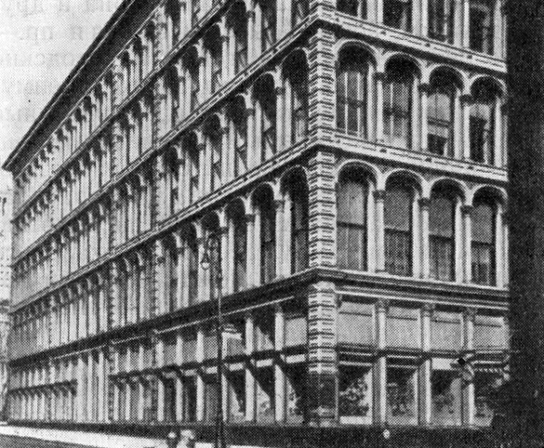
Металл и стекло в строительстве
В сфере строительства произошли большие перемены.
Начали широко использовать металл и стекло, благодаря чему стали строиться здания нового типа – банки, фабрики, рынки, торговые ряды, вокзалы, жилые дома, крупные гостиницы.
Здание магазина в США

Slide 8
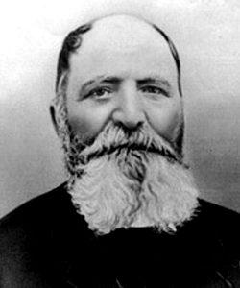
Цемент
Большое значение в строительстве приобрёл цемент
В этот период появился новый материал – железобетон, который принято считать изобретением садовника Монье
Он изготавливал из железобетона большие цветочные горшки

Slide 9
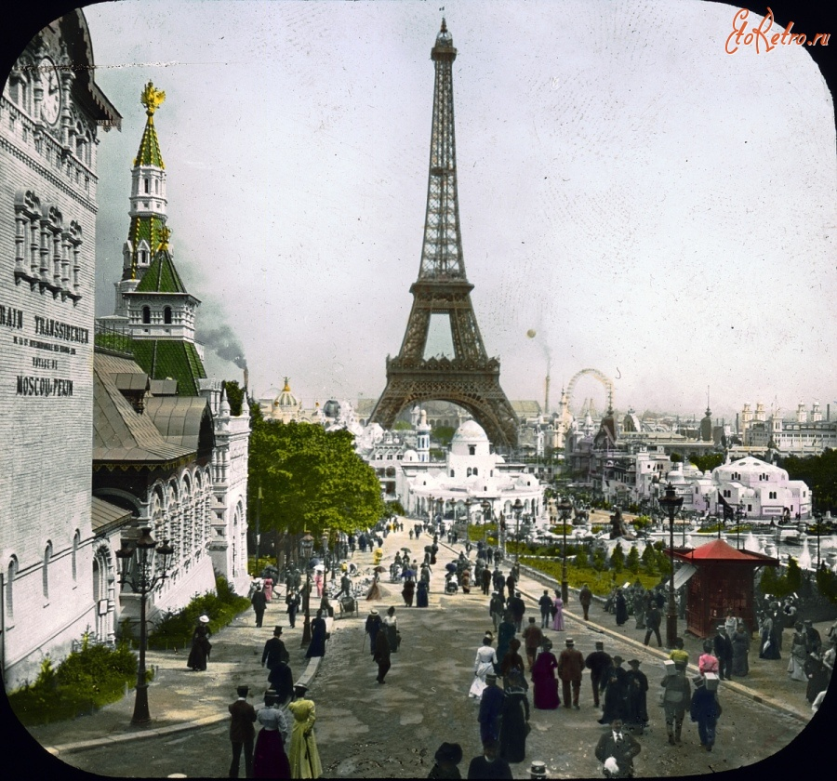
Изобретение Эйфеля
Широкое использование новых материалов – железобетонных каркасных конструкций и стекла – повлияло на архитектуру зданий.
В 1889 году французский инженер Эйфель для Всемирной выставки построил в Париже ставшую символом технических достижений того времени стальную решётчатую башню высотою 300 метров.
Его изобретение использовали в дальнейшем американцы при строительстве зданий-небоскрёбов высотою 400 метров.
Эйфелева башня на выставке, 1900 г.

Slide 10
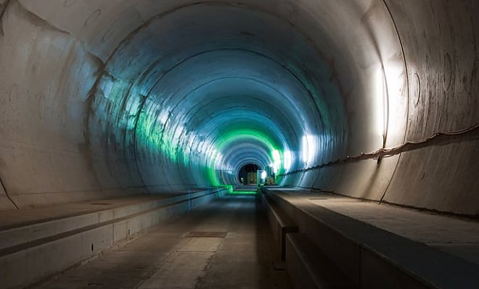
Изменение техники
Очень изменилась и техника строения железнодорожных тоннелей и возведения железнодорожных мостов.
В 1880 году в Альпийских горах на знаменитом перевале Сен-Готард был построен тоннель длиною 15 км.
К этому времени резко изменилась и техника гидростроительства.
Было завершено строительство Панамского канала, соединяющего Атлантический океан с Тихим океаном.
Готардский тоннель

Slide 11
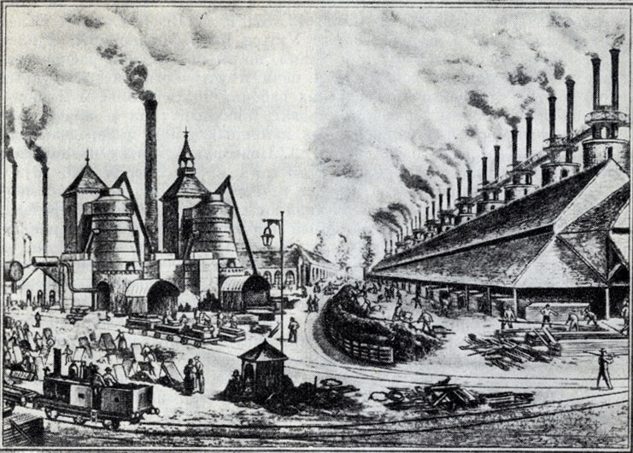
Металлургия
Совершенствовалась выплавка металла.
Немецкий учёный Р.Кирхгоф ввёл автоматизацию в металлургию.
Увеличилась ёмкость печей.
Была решена проблема превращения чугуна в сталь.
Появились новые технологии производства сульфатной кислоты, необходимой для промышленности.
Металлургический завод с доменной печью

Slide 12
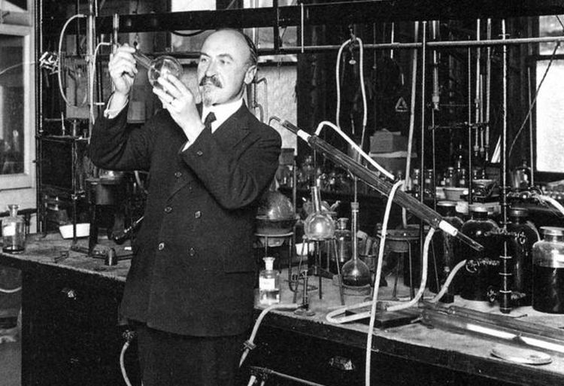
Синтетические пластмассы
Был внедрён аммиачный метод получения искусственной соды.
В 1886 году электролитным методом был произведён алюминий.
В начале XX века Л.Бакеланд (Бельгия) предложил первые полностью синтетические пластмассы.
Лео Бакеланд

Slide 13
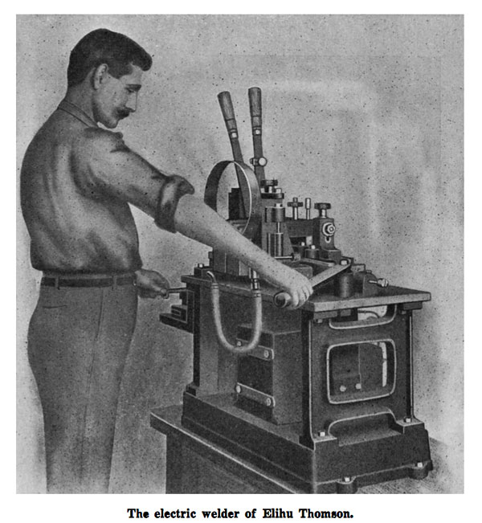
Электросварка
В это время стремительно развивалось машиностроение
Основоположником науки о резке металлов является русский учёный И.А.Тиме
В 1867 году впервые был применён американским электротехником Томсоном метод электросварки

Slide 14
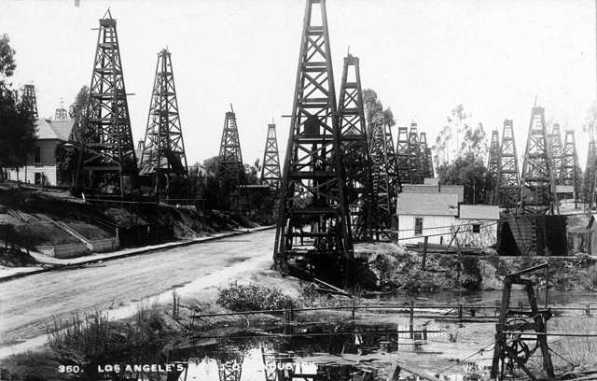
Переработка нефти
В конце XIX – начале XX веков возникла одна из важнейших отраслей экономики – переработка нефти.
С совершенствованием двигателя внутреннего сгорания возникла проблема получения бензина
Нефтяные вышки в конце XIX века

Slide 15
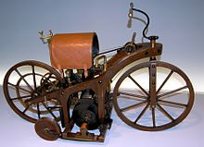
Двигатели
В области создания лёгкого двигателя, работающего на бензине, больших успехов добился немецкий учёный Г.Даймлер.
Он создал двигатели, устанавливаемые на автомобиле, моторной лодке, мотоцикле.
Готлиб Даймлер
Мотоцикл Даймлера

Slide 16
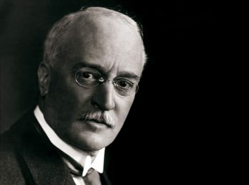
Р.Дизель
В конце 90-х годов XIX века Р.Дизель изобрёл двигатель, работающий по принципу
самовоспламенения топлива от воздействия разогретого при сжатии воздуха
Рудольф Дизель

Slide 17
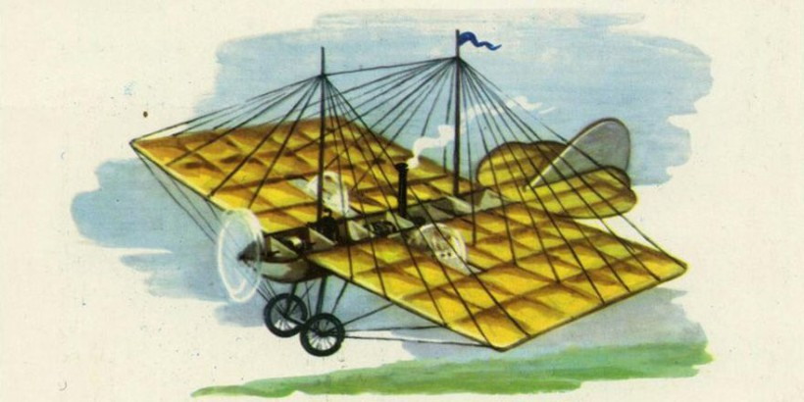
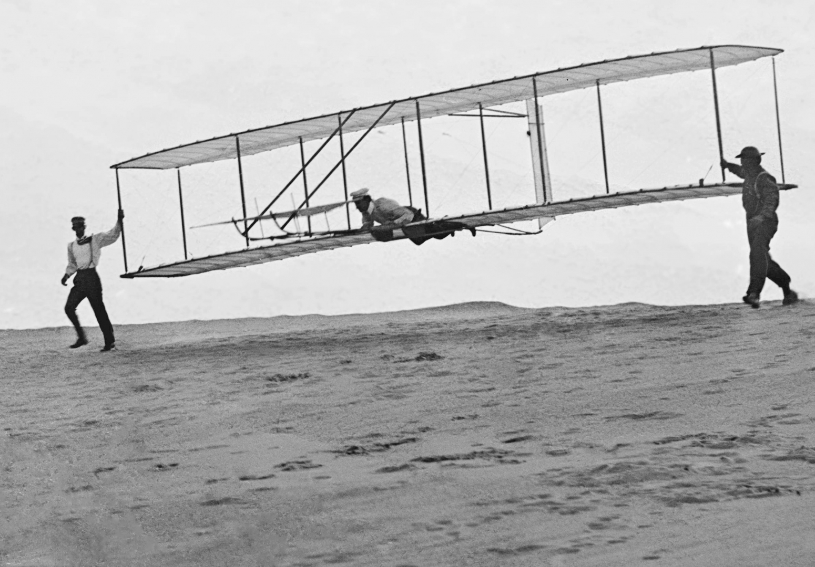
Создание аэропланов
Русский изобретатель А.Ф.Можайский, английский конструктор Г.Филиппс и французский изобретатель К.Адер внесли огромный вклад в создание первых аэропланов
В 1903 году братья Уилбур и Орвил Райт совершили полёт на аэроплане

Slide 18
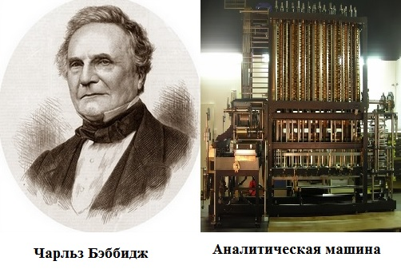
Программирование
Чарльзом Бэббиджем (Англия) была создана аналитическая вычислительная машинка, Джозефом Мари Джаккардом – программирование швейных машин, Л.Сперри (США) – автоматическое управление самолётами, Н.И.Кибальчичем (Россия) разработан проект ракетоплана.

Slide 19
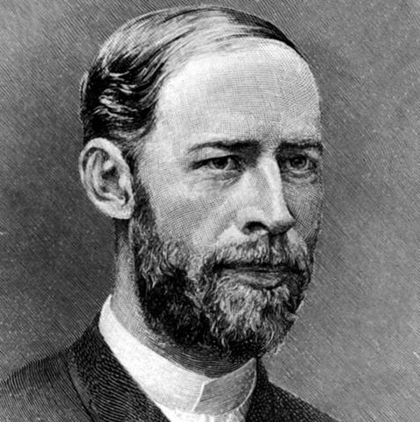
Радиотехника
Одним из величайших открытий в сфере техники было изобретение радио
Немецкий учёный Г.Герц впервые в мире на опыте доказал существование электромагнитных волн
Генрих Герц

Slide 20
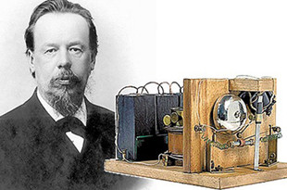
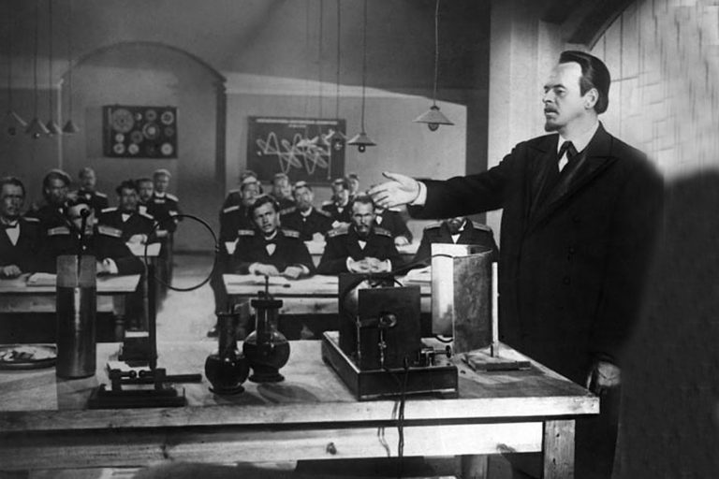
А.С.Попов
Русский учёный А.Попов разработал метод передачи и приёма электромагнитных волн для беспроволочной связи и создал «прибор для обнаружения и регистрации электрических колебаний». Таким образом, была создана классическая схема приёмника.
В Англии Г.Маркони изобрёл беспроволочный телеграф

Slide 21
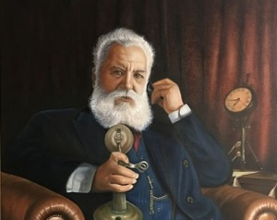
Телеграф и телефон
В Англии Г.Маркони изобрёл беспроволочный телеграф.
В конце XIX века стало быстро развиваться новейшее достижение техники – телефон.
Инженер-техник А.Белл, родившийся в Шотландии и проживавший в Америке, первым получил патент на телефонный аппарат.
Александр Белл

Slide 22
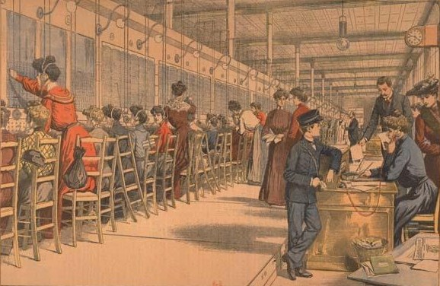
Телефонные станции
Телефон, в отличие от других новых изобретений
Очень быстро вошёл в обиход во всех странах
Первая городская телефонная станция была запущена в США
Впоследствии телефонные станции открылись в Париже и Берлине
Телефонная станция,1900 год

Slide 23
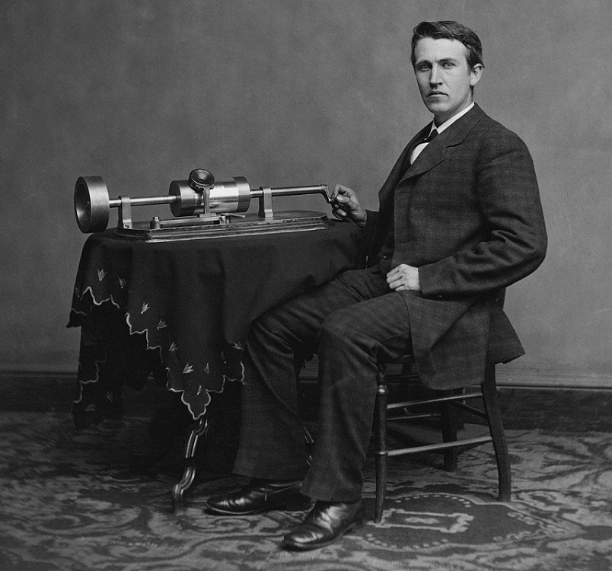
Создание фонографа
Создал Томас Эдисон
1878 г.
Аппарат записи, сохранения и воспроизведения речи и музыки
На основе фонографа были изобретены граммофон, патефон и другие устройства звукозаписи и звуковоспроизведения

Slide 24
Военная сфера
Начиная с конца XIX века в связи с началом борьбы за передел мира усиливается связь между военной сферой и экономикой
Машинизированная индустрия дала возможность осуществить несколько очень важных военно-технических новшеств
К этому времени во всех развитых странах росла численность полевых войск и полевой техники. Это стало причиной роста количества и качества производства оружия для пехоты и артиллерии

Slide 25
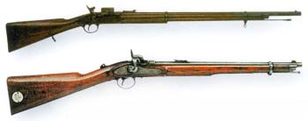
Скорострельное ружьё
Было изобретено скорострельное ружьё с пороховницей.
Однако использование дымного пороха снижало боевые качества ружья.
Во время быстрой стрельбы из ружья с пороховницей дым не успевал рассеяться, и это мешало стрелкам видеть цель.
Таким образом, практика военного дела поставила задачу изобретения бездымного пороха.

Slide 26
Порох без дыма
В России Д.И.Менделеев самостоятельно от французов открыл «секрет» бездымного пороха
В 1884 г. французский учёный Ж.Вьеле достиг успеха в создании пироксилинового пороха без дыма
Во многих странах было налажено производство бездымного пороха

Slide 27
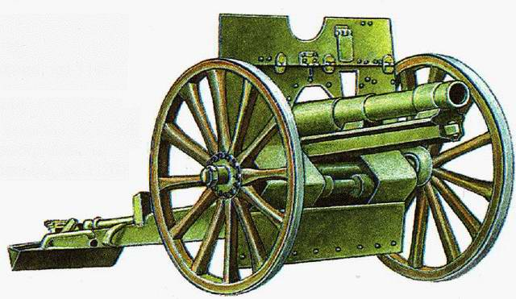
Значение военной техники
Вместе с совершенствованием ружья и улучшением пороха появились и боевые армии, хорошо вооружённые, противостоящие натиску многочисленных войск.
Появление во Франции скорострельных самоходных пушек, а также взрывчатых веществ подняло боевое качество армии на новый уровень.
Французская пушка, 1897 года

Slide 28
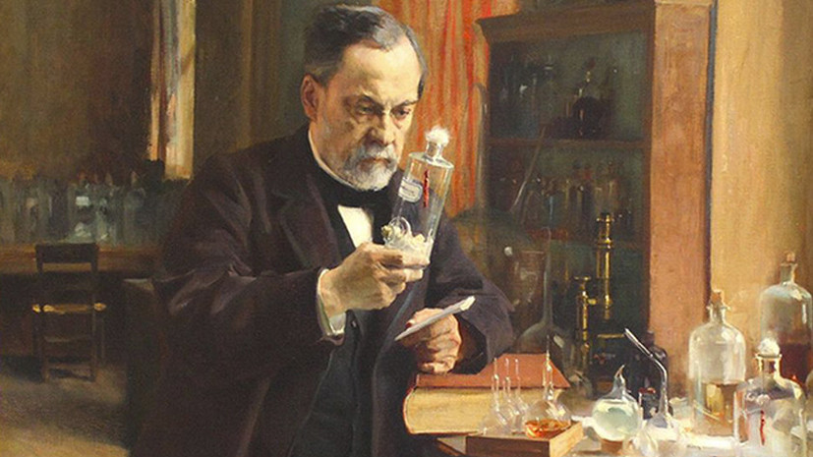
Открытие А.Нобеля
Шведский инженер А.Нобель сделал сенсационное открытие в области изготовления нового взрывчатого вещества.
В 1888 году он создал динамит.
Альфред Нобель

Slide 29
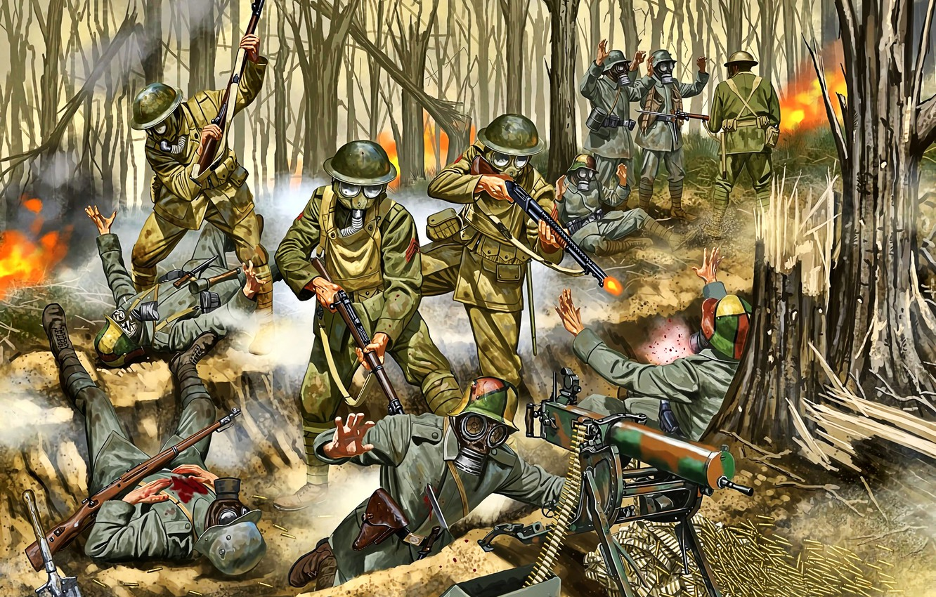
Военное оружие
Накануне первой мировой войны были значительно усовершенствованы огнестрельное оружие и артиллерия
Во время войны наряду со станковым пулемётом был изобретён лёгкий ручной пулемёт
Увеличилось расстояние досягаемости цели

Slide 30
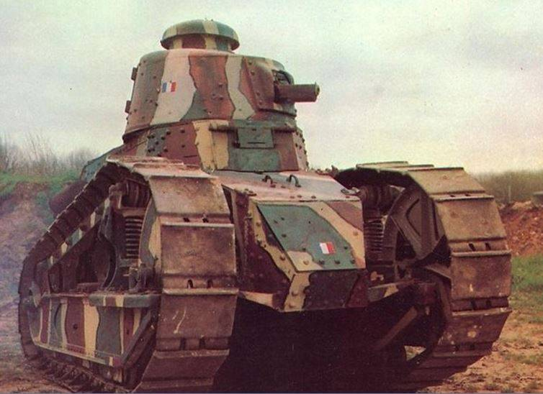
Пушки и танки
Появились пушки, стрелявшие на большие расстояния
Танк, оснащённый двигателем внутреннего сгорания, гусеничными траками, бронёй и пушкой, впервые был использован англичанами в бою
Танк Франции
Танк превратился в страшное боевое оружие

Slide 31
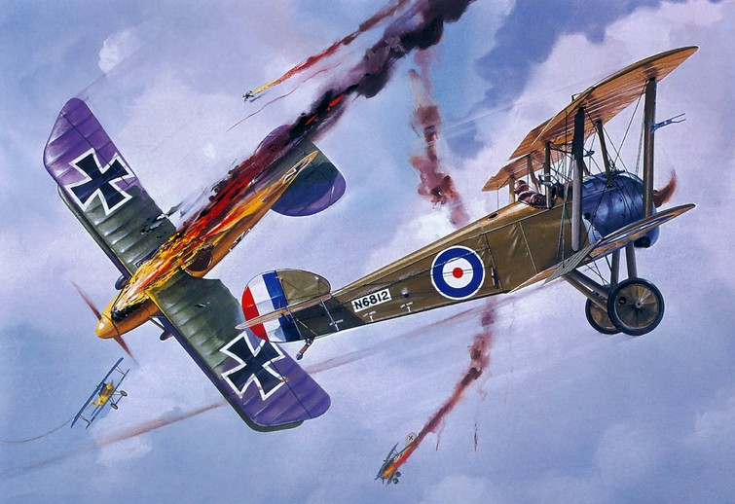
Самолёты
В начале XX века были построены самолёты, летающие
Со скоростью до 220 км в час на высоте до 7000 м, дальность их полёта достигала 900 км

Slide 32
О чём речь?
1889 год
Эйфель построил в Париже башню
1867 год
1903 год
Братья Райт совершили полёт на аэроплане
Томсон впервые применил метод электросварки

Slide 33
ЗАДАНИЯ ДЛЯ САМОСТОЯТЕЛЬНОЙ РАБОТЫ
Прочитать параграф № 38
Составьте тесты по теме (5)
Выполните работу по методу «Живой кластер»

Slide 34
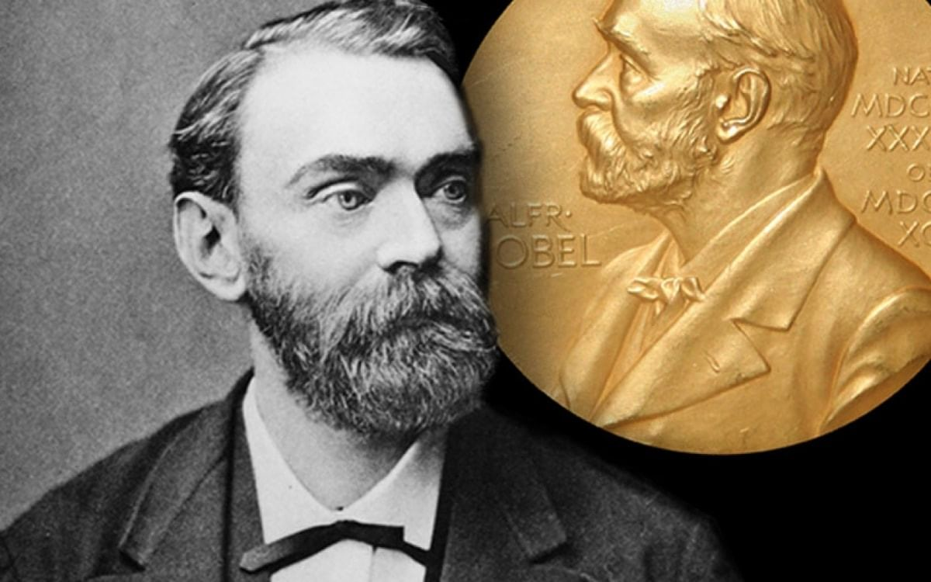
Живой кластер «Альфред Нобель»
- Запишите слова, предложения, даты, связанные с темой;
- Постарайтесь построить как можно больше связей между словами, предложениями и датами.

